Slide 1

Notes:
Bài giảng thiết kế bởi: Hương Thảo - tranthao121006@gmail.com

Slide 2

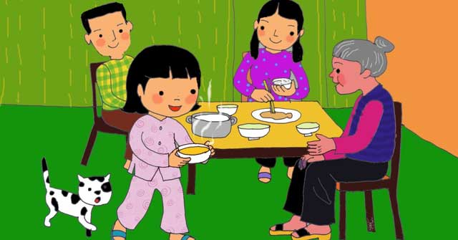
Đọc
Kể lại những việc em đã làm ngày hôm qua
Notes:
Bài giảng thiết kế bởi: Hương Thảo - tranthao121006@gmail.com

Slide 4


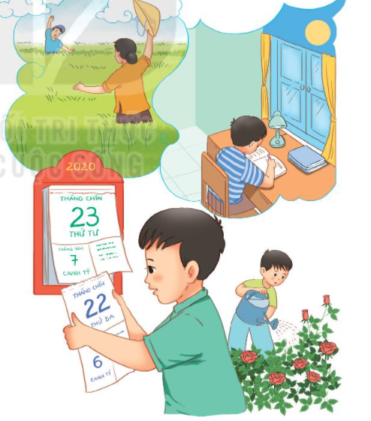

2
ĐỌC
Ngày hôm qua đâu rồi
a
1
3
Em cầm tờ lịch cũ:
- Ngày hôm qua đâu rồi?
Ra ngoài sân hỏi bố
Xoa đầu em, bố cười.
- Ngày hôm qua ở lại
Trên cành hoa trong vườn
Nụ hồng lớn lên mãi
Đợi đến ngày tỏa hương.
- Ngày hôm qua ở lại
Trong hạt lúa mẹ trồng
Cánh đồng chờ gặt hái
Chín vàng màu ước mong.
- Ngày hôm qua ở lại
Trong vở hồng của con
Con học hành chăm chỉ
Là ngày qua vẫn còn.
BẾ KIẾN QUỐC
2
4
Đọc nối tiếp đoạn
Đọc toàn bài
Notes:
Bài giảng thiết kế bởi: Hương Thảo - tranthao121006@gmail.com

